Slide 1
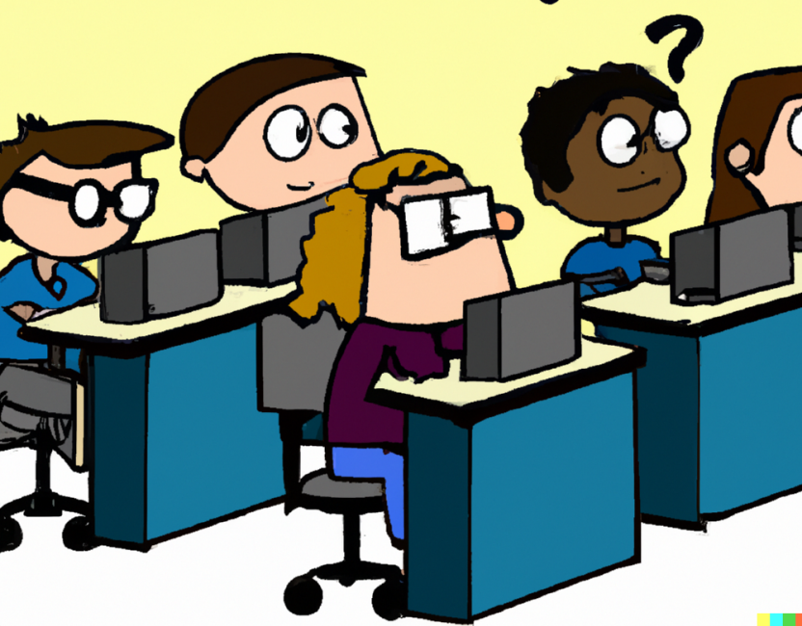

제 11장 포인터
C 언어 Express(개정4판)

Slide 2
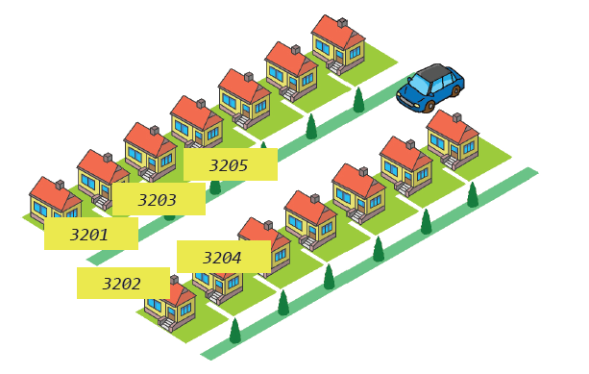
포인터란?
포인터(pointer): 주소를 가지고 있는 변수

Slide 3
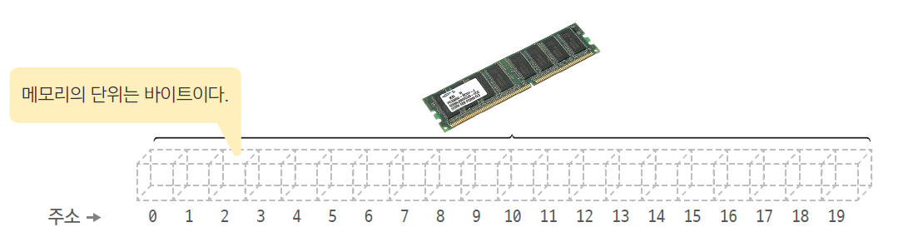
변수에 어디에 저장되는가?
변수는 메모리에 저장된다.
메모리는 바이트 단위로 액세스 가능
첫번째 바이트의 주소는 0, 두번째 바이트는 1,…

Slide 4
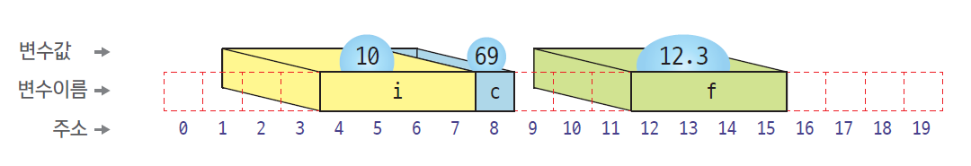
변수와 메모리
변수의 크기에 따라서 차지하는 메모리 공간이 달라진다.
char형 변수: 1바이트, int형 변수: 4바이트, …
int i = 10;
char c = 69;
float f = 12.3F;

Slide 5
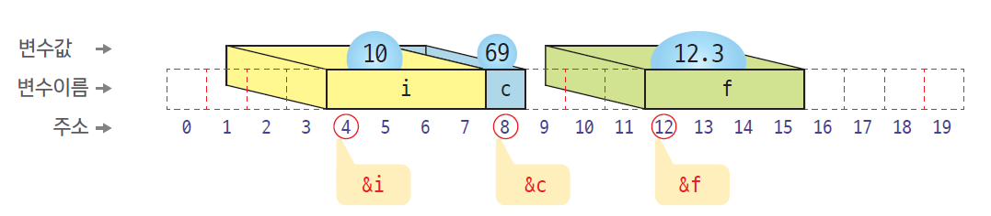
주소 연산자
주소 연산자 &: 변수의 주소 계산
변수 i의 주소: &i

Slide 6


예제: 변수의 주소
%p : 주소 출력 형식 지정자
64비트(8바이트) 실행 환경에서는 16진수 16자리로 출력
#include <stdio.h>
int main(void) {
int i = 10;
char c = 69;
float f = 12.3F;
printf("i의 주소: %p\n", &i); // 변수 i의 주소 출력
printf("c의 주소: %p\n", &c); // 변수 c의 주소 출력
printf("f의 주소: %p\n", &f); // 변수 f의 주소 출력
return 0;
}
i의 주소: 0000003D69DDF974
c의 주소: 0000003D69DDF994
f의 주소: 0000003D69DDF9B8
프로그램을 실행할 때마다 주소는 다를 수 있습니다.

Slide 7
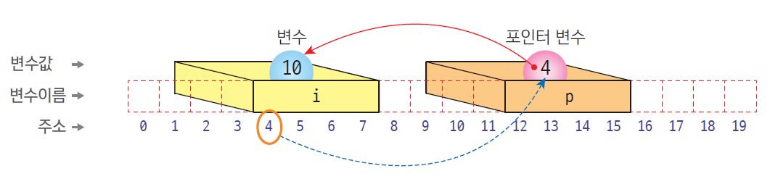
포인터 변수 선언
int i = 10;
int* p; // 정수 포인터 변수 선언 p = &i; // p는 i를 가리킴
int* p = &i; // 정수 포인터 변수 선언 및 초기화

Slide 8
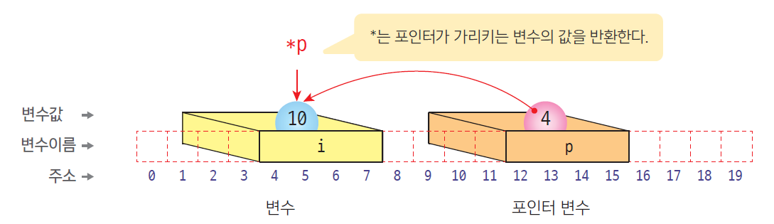
간접 참조 연산자
간접 참조 연산자 *: 포인터가 가리키는 대상을 참조하는 연산자
int i = 10;
int* p;
p = &i;
printf("%d\n", *p); // *p : i(10)

Slide 9
예제: 포인터 변경
#include <stdio.h>
int main(void)
{
int x = 10, y = 20;
int* p;
p = &x;
printf("p = %p\n", p);
printf("*p = %d\n\n", *p);
p = &y;
printf("p = %p\n", p);
printf("*p = %d\n", *p);
return 0;
}
10
x
p
20
y
p = 0000007A8F3AF974
*p = 10
p = 0000007A8F3AF994
*p = 20

Slide 10
예제: 포인터 대상의 값 변경
#include <stdio.h>
int main(void)
{
int i = 10;
int* p;
p = &i;
printf("i = %d\n", i);
*p = 20;
printf("i = %d\n", i);
return 0;
}
10
i
p
포인터를 이용한 간접 참조를 통해 변수의 값 변경
i = 10
i = 20

Slide 11
포인터 사용시 주의점
초기화되지 않은 포인터를 사용하면 안 됨
int* p; // p는 초기화되어 있지 않음
*p = 100; // 위험!
NULL 포인터: 아무것도 가리키고 있지 않는 포인터
#define NULL 0
아무것도 가리키고 있지 않는 경우, 포인터를 NULL로 설정
p = NULL; p = 0;
if (p == NULL) … // p가 아무것도 가리키지 않으면 if (p == 0) … if (!p) …
if (p != NULL) … // p가 무엇이든 가리키고 있으면 if (p != 0) … if (p) …

Slide 12
포인터 연산
포인터++, 포인터--, 포인터 ± 정수: 포인터가 가리키는 대상의 크기(포인터 타입의 크기)만큼 증감/덧셈/뺄셈 수행
포인터 타입 | ++연산 후 증가되는 값
char | 1
short | 2
int | 4
float | 4
double | 8
p++
102
104
101
100
104
p: int*
p++
102
104
101
100
108
p: double *
p--
p + 2
102
104
102
101
104
101
108
100
96
100
p: int*
p: int*
p--
102
p + 2
102
104
104
101
101
100
92
100
116
p: double *
p: double *

Slide 13
포인터 연산
 |  | 96 |  | ← pi - 1
 |  | 97
pc - 2 → |  | 98
pc - 1 → |  | 99
pc → |  | 100 |  | ← pi
pc + 1 → |  | 101
pc + 2 → |  | 102
 |  | 103
 |  | 104 |  | ← pi + 1
 |  | 105
 |  | 106
 |  | 107
 |  | 108 |  | ← pi + 2
 |  | 109
 |  | 110
 |  | 111
char* pc
int* pi

Slide 14
예제: 포인터 연산
#include <stdio.h>
int main(void) {
char* pc;
int* pi;
double* pd;
pc = (char*)10000;
pi = (int*)10000;
pd = (double*)10000;
printf("pc=%u, pc+1=%u, pc+2=%u\n",
(unsigned)pc, (unsigned)(pc+1), (unsigned)(pc+2));
printf("pi=%u, pi+1=%u, pi+2=%u\n",
(unsigned)pi, (unsigned)(pi+1), (unsigned)(pi+2));
printf("pd=%u, pd+1=%u, pd+2=%u\n",
(unsigned)pd, (unsigned)(pd+1), (unsigned)(pd+2));
return 0;
}
pc=10000, pc+1=10001, pc+2=10002
pi=10000, pi+1=10004, pi+2=10008
pd=10000, pd+1=10008, pd+2=10016

Slide 15
간접 참조 연산자와 증감 연산자
*p++ ➔ *(p++) : p를 나중에 증가
(*p)++ : *p를 나중에 증가, p가 가리키는 값 증가
v = *p++; ➔ v = *p; p++; // p를 나중에 증가
v = (*p)++; ➔ v = *p; (*p)++; // *p를 나중에 증가
v = *++p; ➔ ++p; v = *p; // p를 먼저 증가
v = ++*p; ➔ ++(*p); v = *p; // *p를 먼저 증가

Slide 16
예제: 간접 참조 연산자와 증감 연산자
#include <stdio.h>
int main(void)
{
int i = 10;
int* pi = &i;
printf("i = %d, pi = %p\n", i, pi);
(*pi)++;
printf("i = %d, pi = %p\n", i, pi);
*pi++;
printf("i = %d, pi = %p\n", i, pi);
return 0;
}
i = 10, pi = 000000FFEBCFF974
i = 11, pi = 000000FFEBCFF974
i = 11, pi = 000000FFEBCFF978

Slide 17
포인터 인자
포인터 인자를 사용하면
call-by-value 방식에서도 call-by-reference 효과 유발 가능
side effect 유발 가능
실인자가 배열인 경우: 시작 포인터를 형식인자로 전달
int a[5];
f(a) ➔ f(&a[0])
x = 1;
f(&x);
// x = 2
void f(int* p) {
(*p)++;
}
x
p
100
(&x)
1 → 2
100

Slide 18
예제: swap 함수
#include <stdio.h>
void swap(int* px, int* py);
int main() {
int a = 100, b = 200;
printf("a=%d b=%d\n", a, b);
swap(&a, &b);
printf("a=%d b=%d\n", a, b);
return 0;
}
void swap(int* px, int* py) {
int tmp
tmp = *px; *px = *py; *py = tmp;
}
100
&a
200
a
px
100
&b
200
b
py
a=100 b=200
a=200 b=100
<main>
<swap>

Slide 19
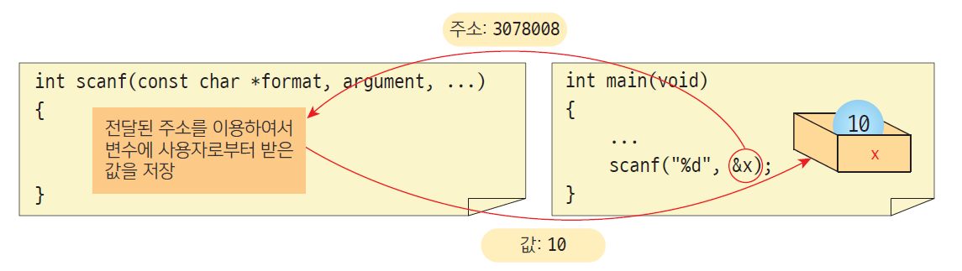
scanf 함수
변수에 값을 저장하기 위하여 변수의 주소를 받는다.

Slide 20
const & pointer
int* p;
p: 변경 가능; *p: 변경 가능
const int* p;
p: 변경 가능; *p: 변경 불가능
int n; int* const p = &n;
p: 변경 불가능; *p: 변경 가능
int n; const int* const p = &n;
p: 변경 불가능; *p: 변경 불가능
// 포인터 인자에 const 선언
// 포인터 인자를 사용하지만 함수 호출 후에도 실인자 부분이 변경되지 않음을 명시
void f(const int* p) {
*p = 0; // 오류!!
}

Slide 21
예제: 포인터 인자를 통해 값 반환
#include <stdio.h>
void sum_mul(int x, int y, int* psum, int* pmul) {
*psum = x + y;
*pmul = x * y;
}
int main() {
int sum, mul;
sum_mul(10, 20, &sum, &mul);
printf("합 = %d, 곱 = %d\n", sum, mul);
return 0;
}
합 = 30, 곱 = 200

Slide 22
포인터 반환
int* f(int x, int y) {
int result;
result = x + y;
return &result;
} // (X) local auto 변수 주소 반환
...
int* p = f(3, 4);
int n = *p; // 존재하지 않는 메모리 참조
int g = 1;
int* f() {
return &g;
} // global static 변수 주소 반환
...
int* p = f();
int n = *p; // n = 1
*f() = 2; // g = 2
int* f() {
static int s = 1;
return &s;
} // local static 변수 주소 반환
...
int* p = f();
int n = *p; // n = 1
int* f(int* q) {
*q = 1;
return q;
} // 포인터 인자 반환
...
int n;
int m = *f(&n); // n = 1, m = 1

Slide 23
포인터와 배열
배열과 포인터는 아주 밀접한 관계를 가지고 있음
배열을 포인터처럼 사용 가능
배열의 이름은 배열을 가리키는 포인터로 사용 가능
int a[5];
a ➔ &a[0]
a + 1 ➔ &a[1]
*(a + 1) ➔ a[1]
포인터를 배열처럼 사용 가능
포인터에 인덱스 표기법 사용 가능
int a[5], * p = a;
p[1] ➔ *(p + 1) ➔ a[1]
배열
포인터

Slide 24
예제: 배열을 포인터처럼 사용
#include <stdio.h>
int main()
{
int a[] = { 10, 20, 30, 40, 50 };
printf("a = %p\n", a);
printf("a + 1 = %p\n", (a + 1));
printf("*a = %d\n", *a);
printf("*(a + 1) = %d\n", *(a + 1));
return 0;
}
a = 0000006C812FFC38
a + 1 = 0000006C812FFC3C
*a = 10
*(a + 1) = 20

Slide 25
예제: 포인터를 배열처럼 사용
#include <stdio.h>
int main() {
int a[] = { 10, 20, 30, 40 };
int* p;
p = a;
printf("a[0]=%d a[1]=%d a[2]=%d\n", a[0], a[1], a[2]);
printf("p[0]=%d p[1]=%d p[2]=%d\n\n", p[0], p[1], p[2]);
p[0] = 60; p[1] = 70; p[2] = 80;
printf("a[0]=%d a[1]=%d a[2]=%d\n", a[0], a[1], a[2]);
printf("p[0]=%d p[1]=%d p[2]=%d\n", p[0], p[1], p[2]);
return 0;
}
a[0]=10 a[1]=20 a[2]=30
p[0]=10 p[1]=20 p[2]=30
a[0]=60 a[1]=70 a[2]=80
p[0]=60 p[1]=70 p[2]=80

Slide 26
배열 인자
배열 인자는 시작 포인터를 전달
void f(int b[]) { ... } ≡ void f(int* b) { ... }
int a[5];
f(a); ≡ f(&a[0]);
#include <stdio.h>
void sub(int b[], int n);
int main(void) {
int a[3] = { 1, 2, 3 };
printf("%d %d %d\n", a[0], a[1], a[2]);
sub(a, 3);
printf("%d %d %d\n", a[0], a[1], a[2]);
return 0;
}
void sub(int b[], int n) {
// (int* b, int n)
b[0] = 4; // *(b + 0) = 4;
b[1] = 5; // *(b + 1) = 5;
b[2] = 6; // *(b + 2) = 6;
}
1 2 3
4 5 6

Slide 27
포인터와 배열의 유사점
int a[5];
*(a + i) ➔ a[i]
a + i ➔ &a[i]
a ➔ a + 0 ➔ &a[0]
int* p;
p[i] ➔ *(p + i)
&p[i] ➔ p + i
int a[5], * p = a;
a[i] ≡ p[i] ≡ *(a + i) ≡ *(p + i)
&a[i] ≡ &p[i] ≡ a + i ≡ p + i

Slide 28
포인터와 배열의 차이점
배열 이름은 상수
int a[5], * p;
p = a; // O, p = &a[0]
p++; // O
Cf.) int n; n = 3; n++; // O
a = p; // X
a++; // X
Cf.) int n; 3 = n; 3++; // X
sizeof a : 20
sizeof p : 8 (또는 4)
함수의 인자에서는 배열처럼 선언된 것도 실제로는 포인터
void f(int a[10]) { int* p; … } ➔ void f(int *a) { int* p; … }
a = p; // O
a++; // O
sizeof a : 8 (또는 4)

Slide 29
포인터의 관계 연산과 산술 연산
p, q가 같은 타입의 포인터이고 n이 정수일 경우
!p, p == NULL, p != NULL
p == q, p != q
p > q, p >= q, p < q, p <= q
p ± n, p++, p--
p - q : 연산 결과는 정수
p + q : 허용되지 않음
int a[5], * p = a + 1, * q = a + 5;
p == q : 0 (False)
p < q : 1 (True)
p + 2 : &a[3]
q – p : 4 (5 – 1)
p – q : -4 (1 – 5)
int* r = (p + q) / 2; // X
int* r = p + (q – p) / 2; // O ➔ p + 2 ➔ &a[3]
a[0] | a[1] | a[2] | a[3] | a[4] | a[5]
p
p+2
q

Slide 30
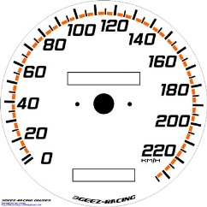
포인터 사용의 장점
컴파일러가 최적화를 하면 성능은 거의 비숫해진다.
인덱스 표기법보다 빠름
int get_sum1(const int a[], int n) {
int i, sum = 0;
for (i = 0; i < n; i++)
sum += a[i];
return sum;
}
int get_sum2(const int* p, int n) {
const int* end = p + n;
int sum = 0;
while (p < end)
sum += *p++;
return sum;
}
인덱스 표기법 사용
포인터 사용

Slide 31
예제: 배열 역순 출력
#include <stdio.h>
void print_reverse(const int a[ ], int n);
int main( ) {
int a[ ] = { 10, 20, 30, 40, 50 };
print_reverse(a, sizeof a / sizeof a[0]);
return 0;
}
void print_reverse(const int a[ ], int n) {
const int* p = a + n - 1; // 마지막 원소를 가리키도록 초기화
while (p >= a)
printf("%d\n", *p--); // *(p--)
}
50
40
30
20
10

